Slide 1
Пән:
Алгебра
Сынып:
8
Тоқсан:
I
Мұғалім:

Slide 2

Құрамында түбір таңбасы бар өрнектерді түрлендіруді орындау

Slide 3

Сабақтың мақсаты:
Құрамында түбір таңбасы бар өрнектерді түрлендіруді орындау;
Өрнектерді түрлендірудің тиімді тәсілін айқындау.

Slide 4
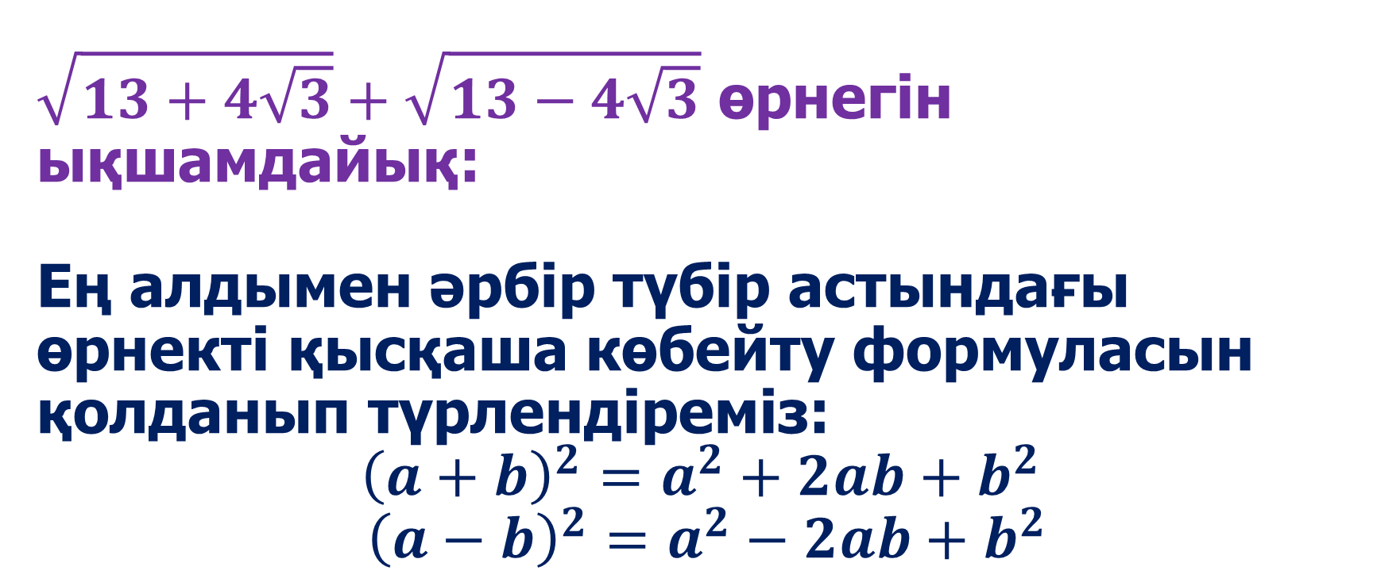
Келесі мысалдарды қарастырайық:
$\sqrt{13+4\sqrt{3}}+\sqrt{13−4\sqrt{3}}$ өрнегін ықшамдайық:
Ең алдымен әрбір түбір астындағы өрнекті қысқаша көбейту формуласын қолданып түрлендіреміз:
$${\left(a+b\right)}^{2}=a^{2}+2ab+b^{2}$$
${\left(a−b\right)}^{2}=a^{2}−2ab+b^{2}$

Slide 5
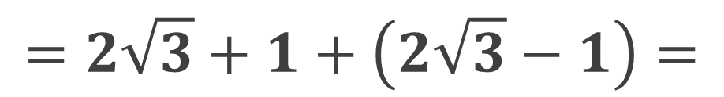
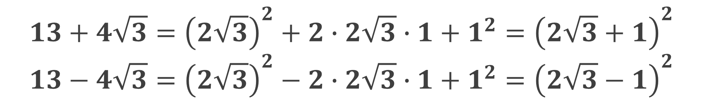
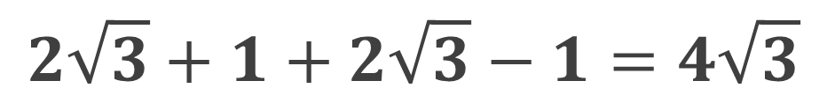
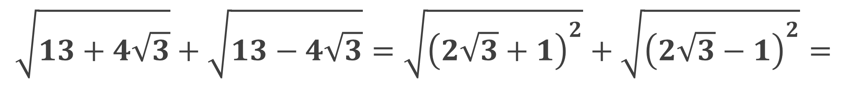
$$13+4\sqrt{3}={\left(2\sqrt{3}\right)}^{2}+2∙2\sqrt{3}∙1+1^{2}={\left(2\sqrt{3}+1\right)}^{2}$$
$$13−4\sqrt{3}={\left(2\sqrt{3}\right)}^{2}−2∙2\sqrt{3}∙1+1^{2}={\left(2\sqrt{3}−1\right)}^{2}$$
$$\sqrt{13+4\sqrt{3}}+\sqrt{13−4\sqrt{3}}=\sqrt{{\left(2\sqrt{3}+1\right)}^{2}}+\sqrt{{\left(2\sqrt{3}−1\right)}^{2}}=$$
$$=2\sqrt{3}+1+\left(2\sqrt{3}−1\right)=$$
$$2\sqrt{3}+1+2\sqrt{3}−1=4\sqrt{3}$$

Slide 6
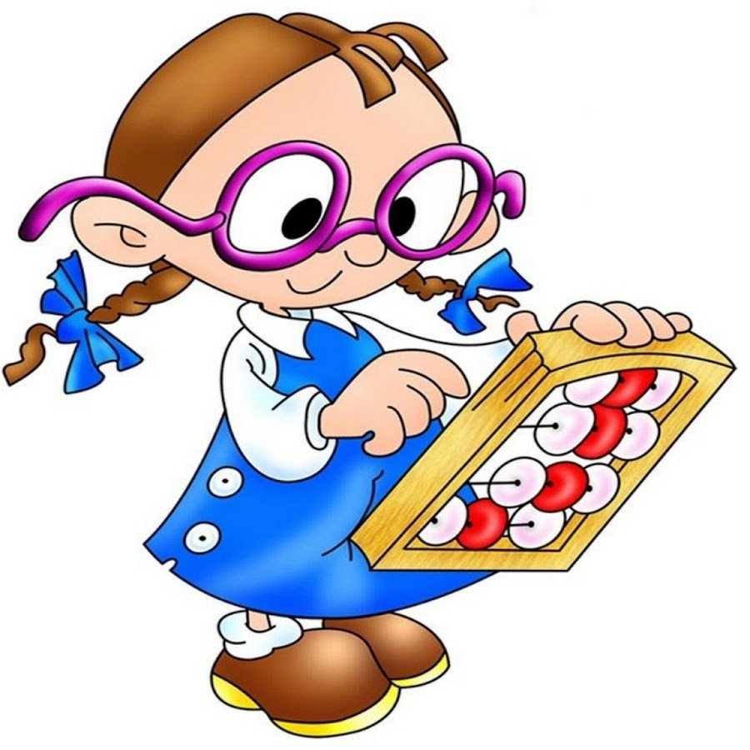
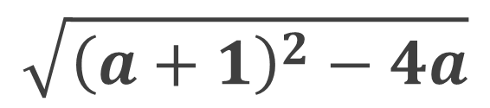
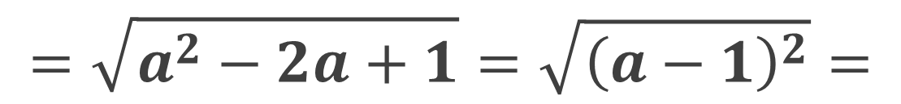

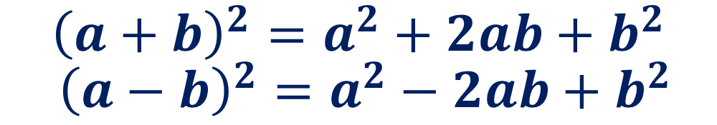
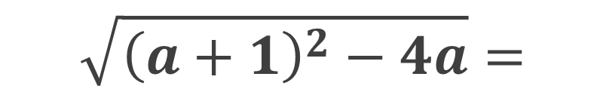
$$\sqrt{{\left(a+1\right)}^{2}−4a}$$
$$\sqrt{{\left(a+1\right)}^{2}−4a}=$$
$$\sqrt{a^{2}+2a+1−4a}=$$
$$=\sqrt{a^{2}−2a+1}=\sqrt{{\left(a−1\right)}^{2}}=$$
$$a−1$$
$${\left(a+b\right)}^{2}=a^{2}+2ab+b^{2}$$
${\left(a−b\right)}^{2}=a^{2}−2ab+b^{2}$

Slide 7

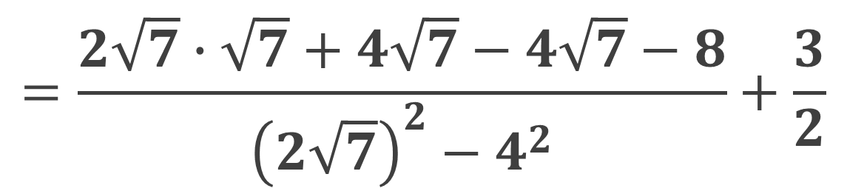

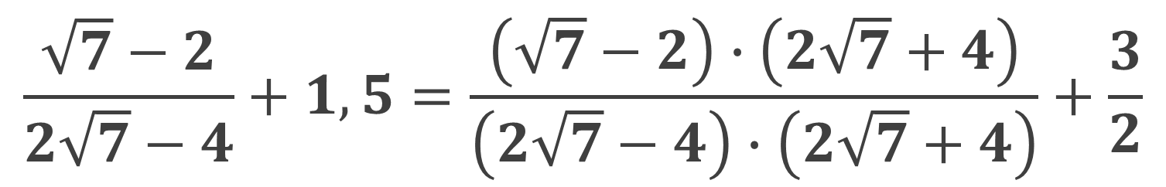

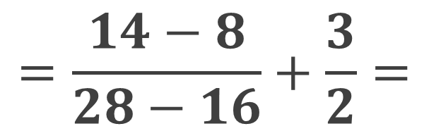
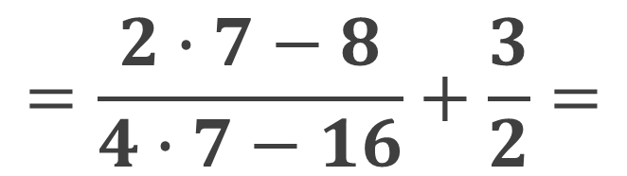
Өрнектерді ықшамда:
$$\frac{\sqrt{7}−2}{2\sqrt{7}−4}+1,5=\frac{\left(\sqrt{7}−2\right)∙\left(2\sqrt{7}+4\right)}{\left(2\sqrt{7}−4\right)∙\left(2\sqrt{7}+4\right)}+\frac{3}{2}$$
$$=\frac{2\sqrt{7}∙\sqrt{7}+4\sqrt{7}−4\sqrt{7}−8}{{\left(2\sqrt{7}\right)}^{2}−4^{2}}+\frac{3}{2}$$
$$=\frac{2∙7−8}{4∙7−16}+\frac{3}{2}=$$
$$=\frac{14−8}{28−16}+\frac{3}{2}=$$
$$\frac{6^{\backslash 1}}{12}+\frac{3^{\backslash 6}}{2}=$$
$$\frac{24}{12}=2$$
$$\frac{6}{12}+\frac{18}{12}=$$

Slide 8
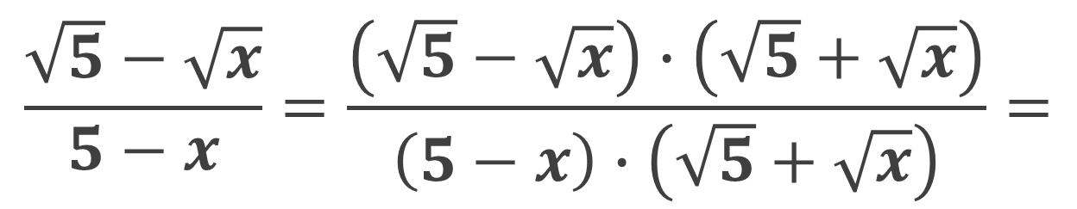
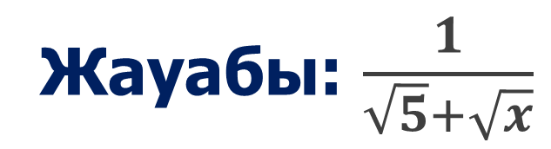
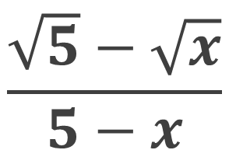
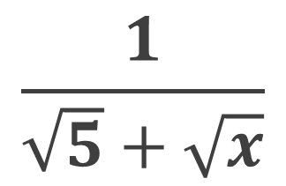
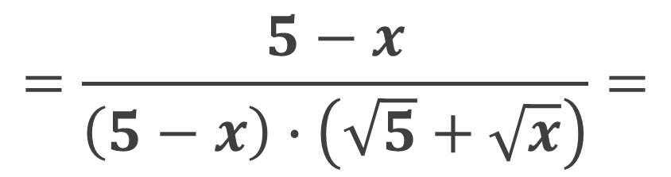
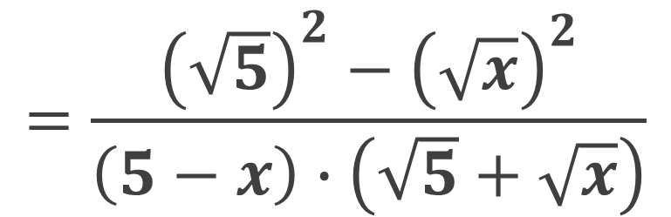
$$\frac{\sqrt{5}−\sqrt{x}}{5−x}$$
$$\frac{\sqrt{5}−\sqrt{x}}{5−x}=\frac{\left(\sqrt{5}−\sqrt{x}\right)∙\left(\sqrt{5}+\sqrt{x}\right)}{\left(5−x\right)∙\left(\sqrt{5}+\sqrt{x}\right)}=$$
$$=\frac{{\left(\sqrt{5}\right)}^{2}−{\left(\sqrt{x}\right)}^{2}}{\left(5−x\right)∙\left(\sqrt{5}+\sqrt{x}\right)}$$
$$=\frac{5−x}{\left(5−x\right)∙\left(\sqrt{5}+\sqrt{x}\right)}=$$
$$\frac{1}{\sqrt{5}+\sqrt{x}}$$
Жауабы: $\frac{1}{\sqrt{5}+\sqrt{x}}$

Slide 9
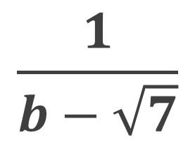
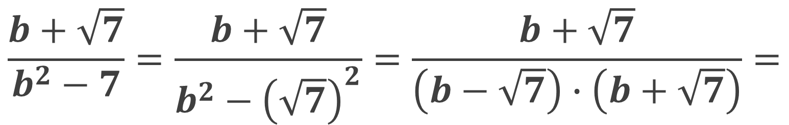

Бөлшектерді қысқартыңдар:
$$\frac{b+\sqrt{7}}{b^{2}−7}=\frac{b+\sqrt{7}}{b^{2}−{\left(\sqrt{7}\right)}^{2}}=\frac{b+\sqrt{7}}{\left(b−\sqrt{7}\right)∙\left(b+\sqrt{7}\right)}=$$
$$\frac{1}{b−\sqrt{7}}$$
$$\frac{1}{b−\sqrt{7}}$$

Slide 10

Қорытындылай келе:
Құрамында түбір таңбасы бар өрнектерді түрлендіруді үйрендік;
Өрнектерді түрлендіру үшін тиімді тәсілдерді қолдандық.

